Slide 1
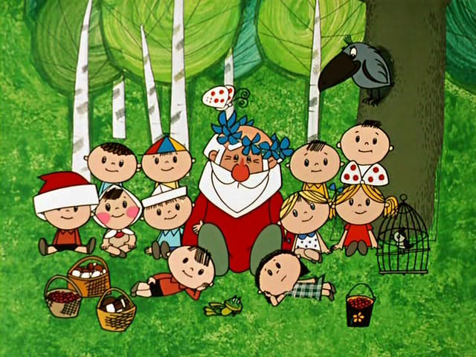
МУНИЦИПАЛЬНОЕ КАЗЕННОЕ ДОШКОЛЬНОЕ ОБРАЗОВАТЕЛЬНОЕ УЧРЕЖДЕНИЕ ДЕТСКИЙ САД №57 «ЧЕБУРАШКА» ПЕРВОМАЙСКОГО РАЙОНА ГОРОД НОВОСИБИРСК Педагогический проект «Волшебные звуки лета»
Подготовила
Музыкальный руководитель
Шатохина Елена Николаевна
Новосибирск - 2016

Slide 2
Аннотация проекта
Проект направлен на развитие у дошкольников старшего возраста личностных, интеллектуальных, физических качеств, творческих, музыкальных способностей, умение воспринимать окружающий мир живым и одушевленным, ощущать его красоту и беззащитность, сопереживать и сочувствовать ему.
Развитию музыкально-творческих способностей способствуют:
использование различных видов музыкальной деятельности: восприятие музыкальных произведений о лете, исполнение летних песен, музицирование, игры.
Интеграция образовательных областей:
Художественно-эстетическое развитие (восприятие музыкальных произведений о лете, рисование бабочек.
Физическое развитие (подвижные игры, танцы).
Речевое развитие (стихи, заклички, пословицы, поговорки, загадки). Познавательное развитие (приметы лета)
Социально-коммуникативное (участие в играх, хороводах, пении) .
Тип проекта: информационно – творческий, групповой. По продолжительности: среднесрочный. (1.5 месяца: июнь-июль) Участники проекта: дети подготовительной группы №1, воспитатели, родители, музыкальный руководитель.

Slide 3
Актуальность
Одним из главных показателей становления личности на этапе дошкольного детства является эстетическое развитие ребёнка. Понятие эстетическое развитие включает в себя две составляющие: формирование эстетического отношения к миру, в том числе и к освоению и активному преобразованию окружающего пространства; второе- художественное развитие- приобщение к искусству и художественной деятельности. Сегодня, когда идёт переоценка ценностей, идёт активный поиск новых, более соответствующих требованиям времени методов массового музыкального образования и воспитания, на первый план выдвигается задача воспитания личности ребёнка, обладающего базовой культурой, формирование его культурных потребностей, эмоциональной отзывчивости, творческих способностей.
Стержнем музыкальной культуры дошкольников является эмоциональная отзывчивость на произведения музыкального искусства.
В соответствии с этим содержание образовательной области «Музыка» направленно на достижение цели развития музыкальности детей, способности эмоционально воспринимать музыку.

Slide 4
Цель проекта: Организация эстетического развития детей дошкольного возраста в летний период.
Задачи:
Помочь детям научиться слушать и слышать музыку в окружающей их природе, тем самым расширить представления у детей старшего дошкольного возраста о звуках летней природы.
Развивать творчество, звуковую фантазию, воображение, ассоциативное мышление.
Прививать детям высокую духовную культуру средствами искусства, любви и доброго отношения к человеку, природе .
Развивать навывки создания свободных композиций.

Slide 5
Предполагаемый результат:
1. Сформированный у детей интерес к различным видам искусства.
2. Сформированные навыки музыкально - познавательной деятельности.
3. Сформированное положительное отношение к природе, подарившая волшебный мир музыки.
Первый этап. Подготовительный
Создание условий для мотивационной и технологической готовности к совместной деятельности участников проекта: дети, педагоги, родители.
Подбор музыкального репертуара, разработка сценариев праздников, стратегии реализации проекта.

Slide 6
Второй этап. Реализация проекта
Музыкальное воспитание:
- слушание музыкальных произведений: П.И.Чайковский «Баркарола», звучание пения птиц, Р.Шуман «Бабочка», Э.Григ «Бабочка», Майкапар «Ночной мотылёк», Юрий Антонов «Не рвите цветы», «Солнечные зайчики»
- пение: песни «Солнечный домик», « Лето-жаркая пора», «В траве сидел кузнечик».
- выполнение творческих заданий: придумай танцевальную композицию, необычное движение на музыку «Вальс цветов» П.И.Чайковский из балета «Щелкунчик», танец «Разноцветная игра»
- исполнение звуков дождя на шумовых инструментах: Игра – ритмодекламация «Каким бывает дождик?»
- Музыкально-дидактическая игра «Бабочки»
Физическое развитие:
- исполнение музыкально - ритмических зарисовок : танец «Разноцветная игра», танец-игра «Виноватая тучка», музыкальная игра «Солнышко и дождик», «По малину в сад пойдем».

Slide 7
Развитие речи:
- тематические занятия и беседы: «Признаки лета», заучивание стихотворения Татьяна Бокова «Здравствуй, Лето», чтение стихов о лете.
- пальчиковая гимнастика «Радуга»
Рисование и лепка:
- «Такие разные бабочки», «Баркарола», «Солнечный домик»
Познавательное развитие:
- наблюдения в природе,
- просмотр мультфильмов «Дед мороз и лето», «Львенок и черепаха», «Каникулы в Простоквашино», «Паровозик из Ромашково», «В гостях у Лета», «Каникулы Банифация», просмотр картин о лете.
Работа с родителями:
- подбор стихов о лете,
создание альбома «Летний фольклор» (загадки, пословицы, поговорки, прибаутки о лете».

Slide 8
Заключительный этап. Подведение итогов
В рамках проекта были проведены два развлечения: «Здравствуй лето», «В гостях у Нептуна»; тематическое занятие «Волшебные звуки лета»
- Создана фонотека музыкальных произведений о природе (диски с записями звуков природы, классических произведений о природе),
Осуществлён подбор загадок, пословиц, поговорок, стихов о лете.
С детьми разучены песни о лете.
Дети научились слышать и слушать окружающие их летние звуки природы.

